Slide 1
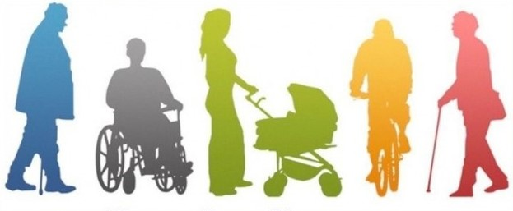
Безбар’єрний маршрут Литовезької територіальної громади

Slide 2
Актуальність (аналіз потреби)
Статистика маломобільних груп населення у Литовезькій ТГ.
Станом на 01 січня 2025 року осіб з інвалідністю - 20
Частка маломобільних груп населення у селі Литовеж становить 0,6% від загальної кількості зареєстрованих осіб
Точки тяжіння (об’єкти, якій найчастіше відвідують) у населеному пункті, і де вони знаходяться:
Центр надання адміністративних послуг Литовезької сільської ради Дія.ЦЕНТР ( вул.Володимира Якобчука, 11 б, с.Литовеж Володимирського району Волинської області)
Литовезький ліцей імені Володимира Якобчука ( вул.Незалежності,1, с.Литовеж Володимирського району Волинської області)
Аптечний пункт «3І» (вул.Володимира Якобчука, 11, с.Литовеж Володимирського району Волинської області)
КНП «Литовезька АЗПСМ» ( вул.Лесі Українки, 23, с.Литовеж Володимирського району Волинської області)

Slide 3
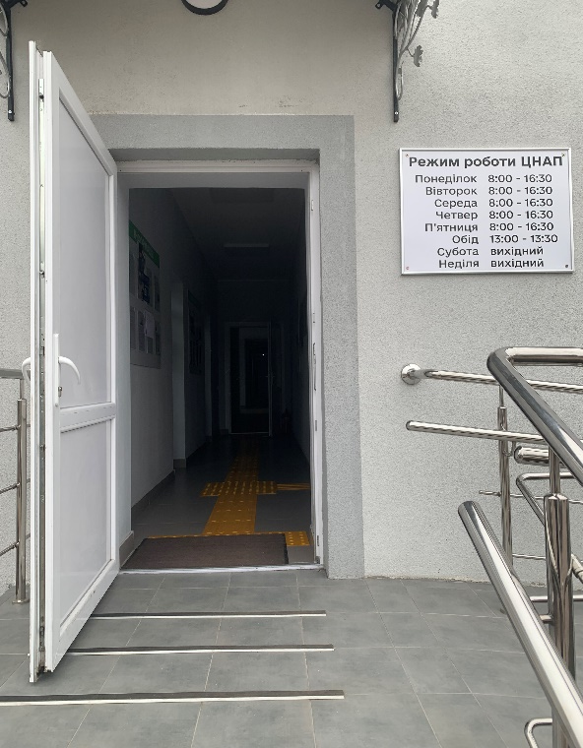
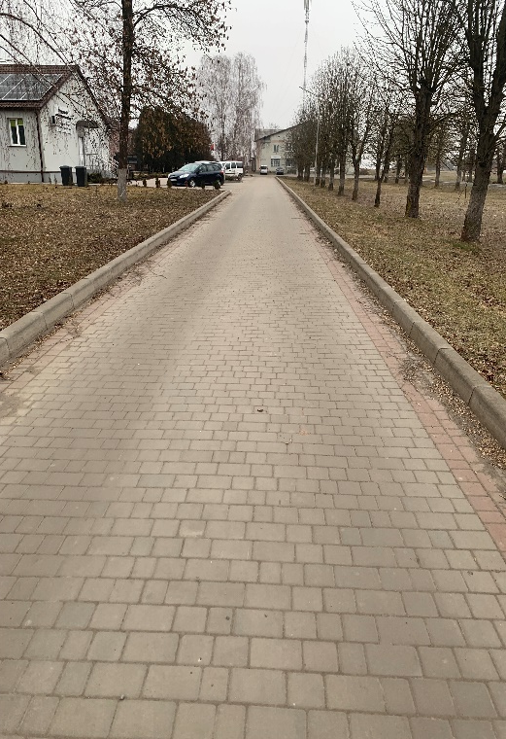
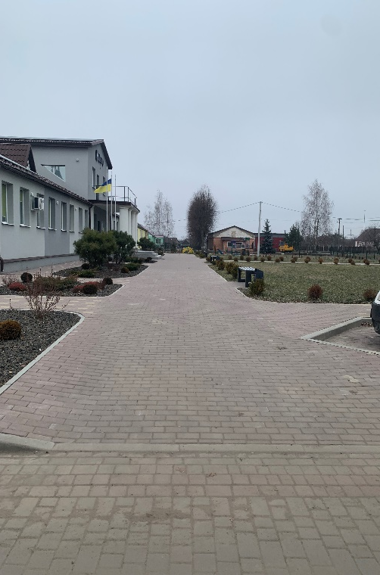
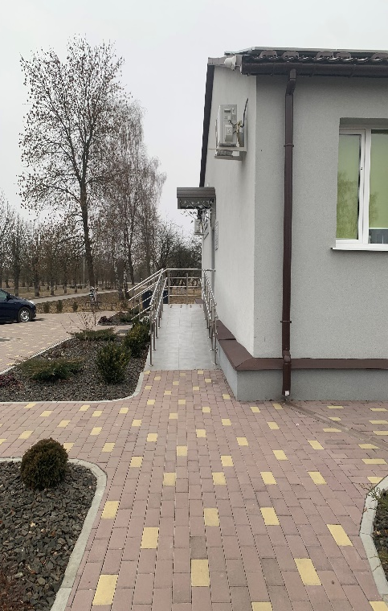
Створення безбар’єрного маршруту
Описова частина маршруту:
1.Центр надання адміністративних послуг Литовезької сільської ради Дія.Центр
(вул.Володимира Якобчука, 11б, с.Литовеж Володимирського району Волинської області) – безбар`єрний

Slide 5
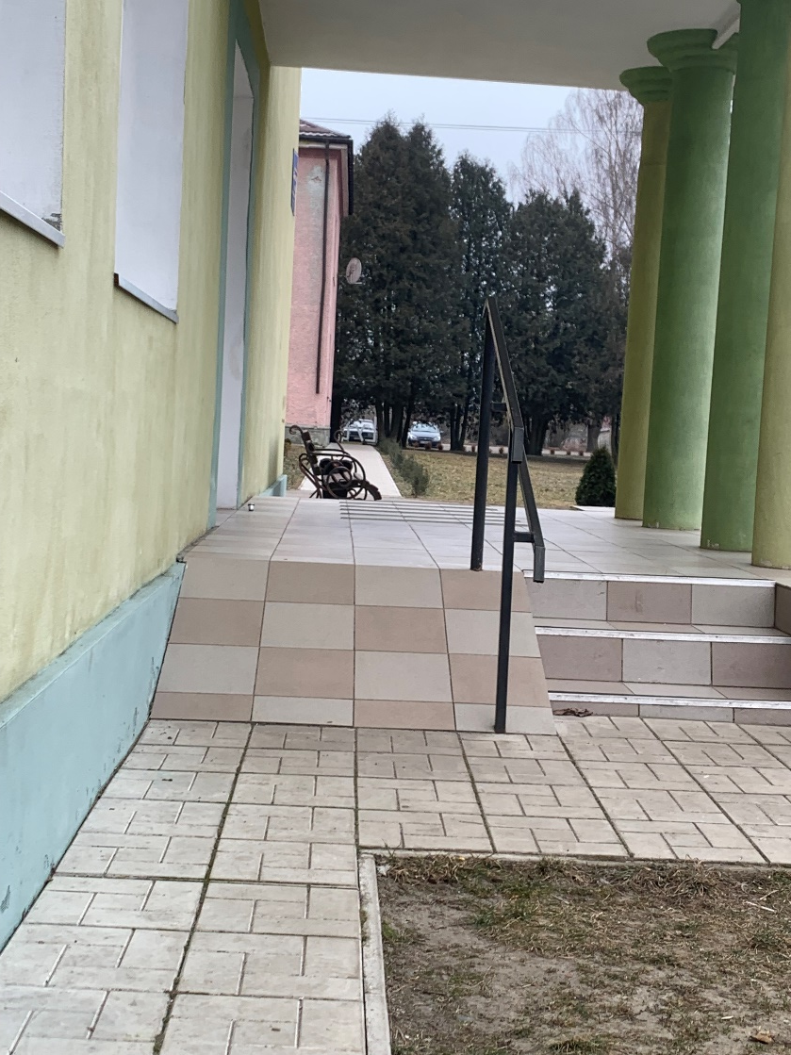
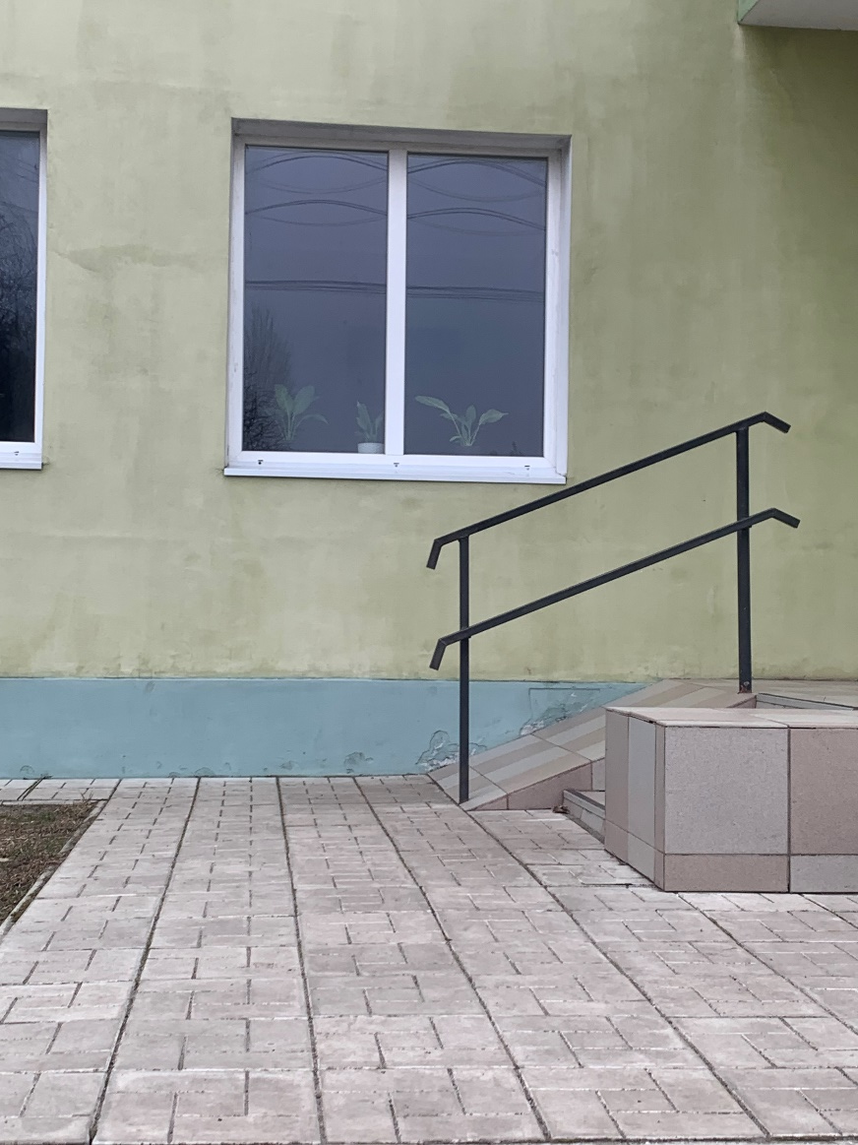
2. Литовезький ліцей імені Володимира Якобчука
(вул.Незалежності,1, с.Литовеж Володимирського району Волинської області) — частково безбар'єрний

Slide 6
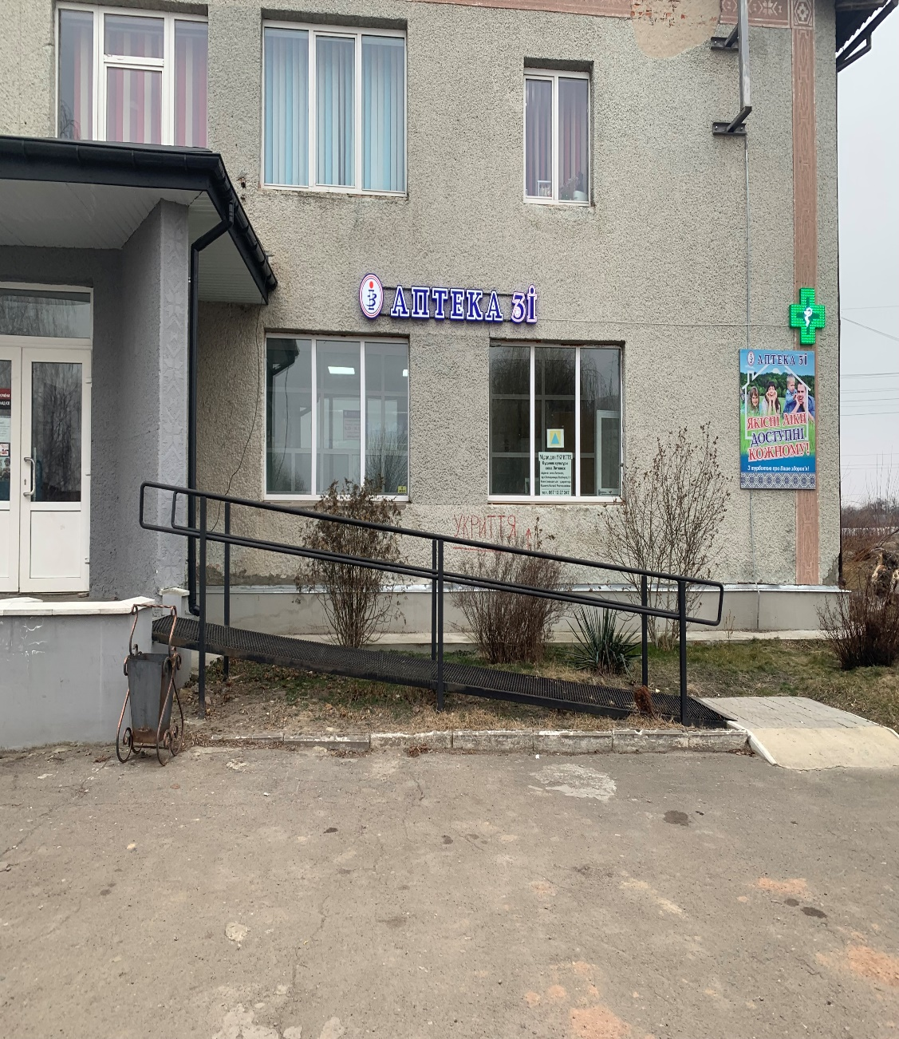
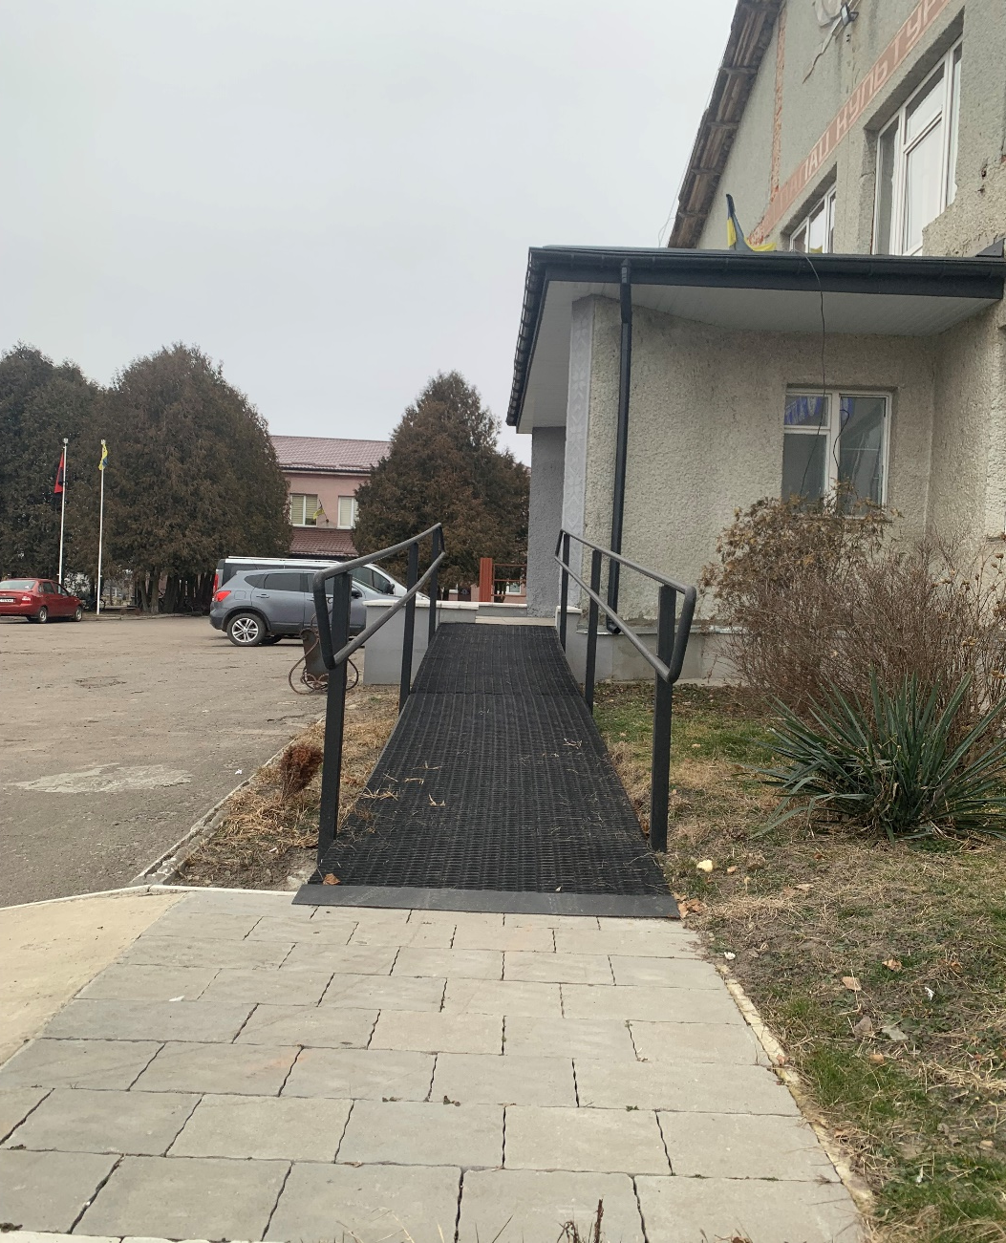
3. Аптечний пункт «3І» (вул.Володимира Якобчука, 11, с.Литовеж Володимирського району Волинської області) — безбар'єрний

Slide 7
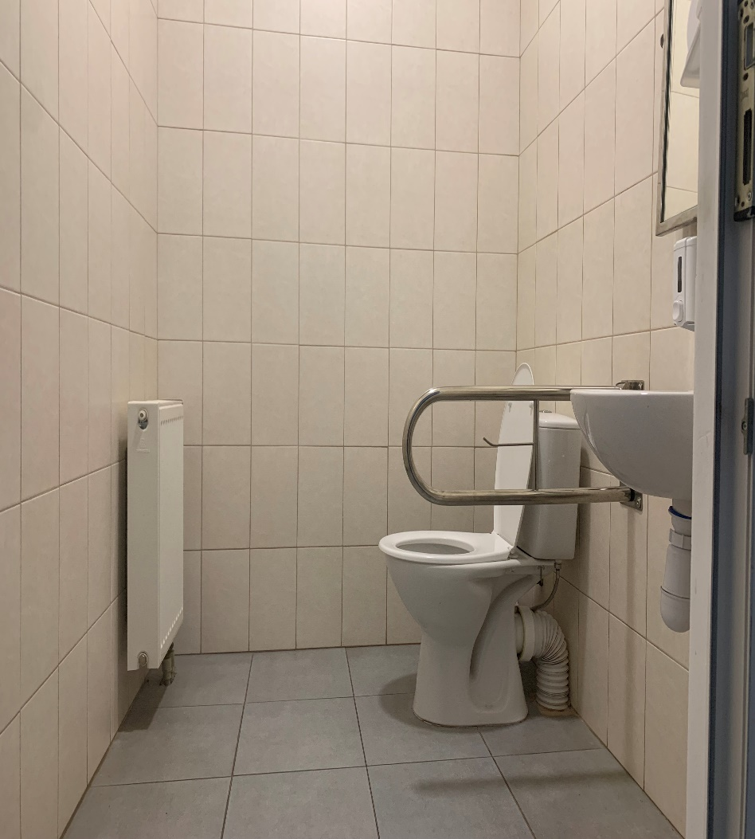
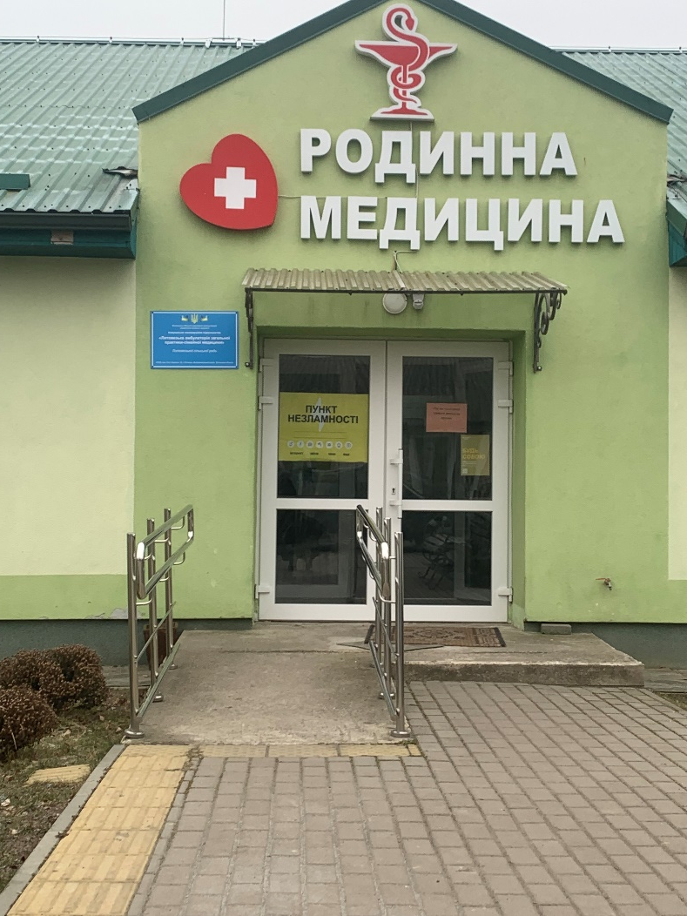
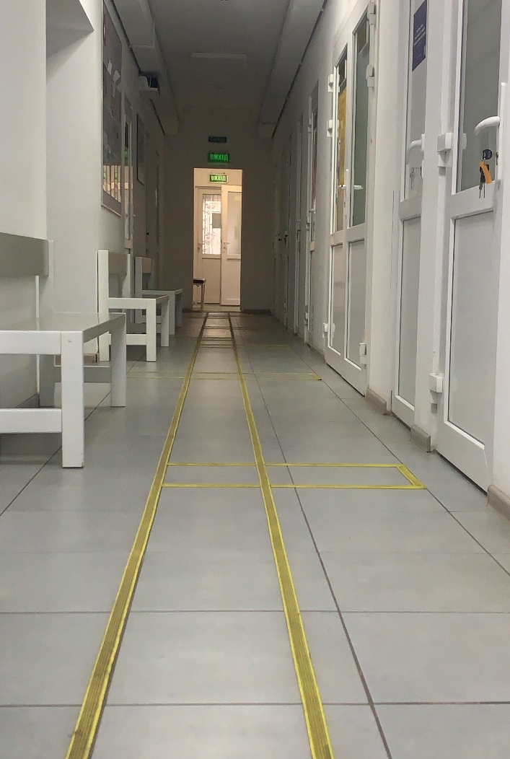
4. КНП «Литовезька АЗПСМ» (вул.Лесі Українки, 23, с.Литовеж Володимирського району Волинської області) - безбар'єрна

Slide 8
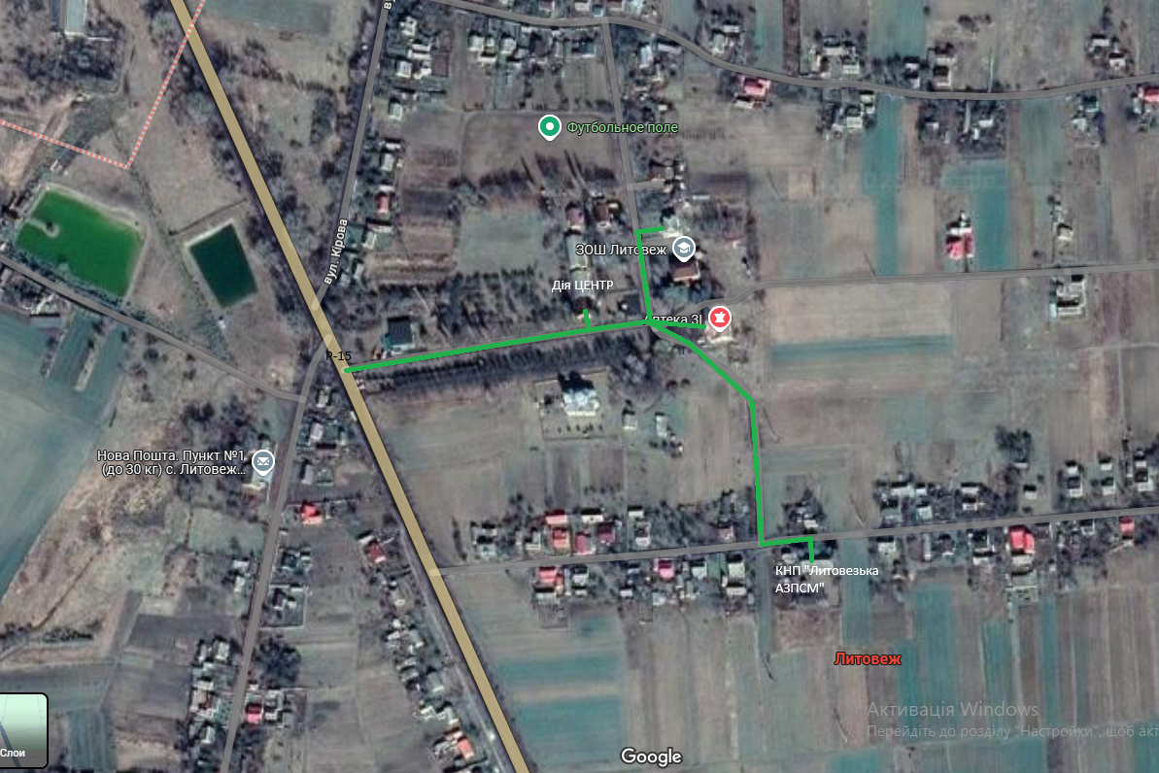
Схема безбар’єрного маршруту в селі Литовеж:
Умовні позначки
 | бар’єрні
 | частково бар’єрні
 | Безбар’єрні

Slide 9
Заходи з облаштування безбар'єрного маршруту
Забезпечення доступності для маломобільних груп населення:
до шляхів руху від місць прибуття до входів у будівлю шляхом облаштування пішохідних доріжок, сходів, пандусів, хвірток | до елементів вхідної групи до будівлі шляхом облаштування ганків, сходів, пандусів, вхідних дверей, тамбурів | до шляхів руху всередині будівлі: горизонтальних та вертикальних шляхом пристосування вестибюлів, коридорів, сходів, ліфтів, внутрішніх дверей | до евакуаційних шляхів руху; укриття (за наявності у будівлі)

Slide 10
ОЧІКУВАНІ РЕЗУЛЬТАТИ
Реалізація вказаних безбар’єрних маршрутів, беручи до уваги їх розміщення в системі села, значно покращать, а в деяких випадках надасть доступ до важливих громадських, соціальних та щоденно необхідних для життя мешканців села об’єктів.
Це дасть можливість чисельній кількості населення користуватись доступними послугами у сфері охорони здоров’я, освіти, громадського та соціального спрямування.

